Slide 1
ДИСЦИПЛИНСКИ ПОСТУПАК
ОПШТИ ОСВРТ НА СТАВОВЕ ПРАКСЕ

Slide 2
Извор судске праксе доступан на:
https://sudskapraksa.sud.rs/

Slide 3
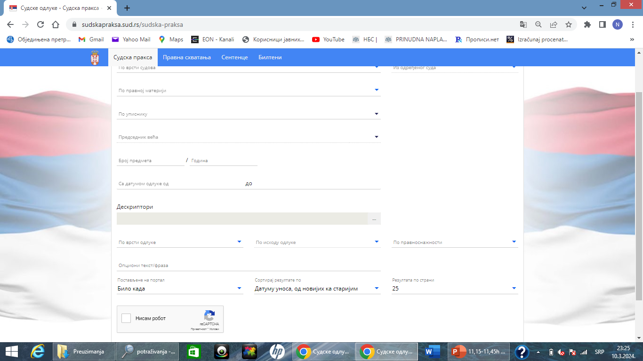

Slide 4
Правна природа дисциплинског поступка
Дисциплински поступак је пенални поступак, а начело легалитета у овом поступку подразумева да нико не може бити позван на дисциплинску одговорност нити кажњен за повреду радне или службене дужности која није изричито као таква прописана законом.
Пресуда Управног суда 23У-3313/17 од 22. 6. 2018. године
Пресуда Управног суда 15У-5824/16 од 2. 11. 2018. године
Пресуда Управног суда, Одељење у Новом Саду III-9 У-15279/16 од 22.11.2019. године

Slide 5
У вези с наведеним,
Диспозитив решења донетог у управном поступку мора бити јасан и одређен. Да би одлука донета у дисциплинском поступку била јасна и одређена, по оцени суда, из диспозитива се мора видети ко је учинилац дисциплинске повреде, за коју радњу извршења се води дисциплински поступак са тачним чињеничним описом када и како је та радња извршена, законску одредбу која садржи биће повреде из које произлази да наведена радња за коју се поступак води представља законом прописану повреду дужности односно обавезе која је законом прописана као дисциплинска повреда и која је том радњом или пропуштањем извршена, као и дисциплинску санкцију која се изриче учиниоцу, при чему правилност одлуке из диспозитива мора да произлази из правних прописа и разлога садржаних у образложењу истог решења.

Slide 6
Најчешћи разлози за поништавање решења дисциплинског већа АЛСУ
У поступку доношења акта није поступљено по правилима поступка – повреда правила поступка
Битна повреда члана 199. став 2. Закона о општем управном поступку („Службени лист СРЈ“, бр. 33/97 и 31/01 и „Службени гласник РС“, бр. 30/10)
Битна повреда члана 141. став 4. Закона о општем управном поступку („Сл. гласник РС“, бр. 18/2016, 95/2018 – аутентично тумачење и 2/2023 – одлука УС)
6

Slide 7
– одлуке не садрже прописе на којима су засноване (навођење прописа у одговору на тужбу не може отклонити незаконитост решења);
– одлуке не садрже разлоге за закључак да је учињена повреда дужности стечајног управника (констатација да је дошло до повреде прописа није довољно – мора се прецизирати радња која је оквалификована као повреда дужности);
– непостојање у списима предмета решења Управног одбора АЛСУ о именовању дисциплинског већа;
– противречност у одлукама између онога што је наведено у уводу (орган који је донео решење) и онога што је наведено у потпису.
Видети, између осталог, пресуде Управног суда 13У-7115/12 од 23. 7. 2012. године, 16У-19495/13 од 4. 9. 2015. године, У-3467/19 од 6. 4. 2023. године, Пресуда Управног суда, Одељење у Нишу II-1 У-10672/17 од 29. 8. 2019. године у вези са пресудом истог суда, истог одељења II-1 У-2359/17 од 13. 4. 2017. године

Slide 8
Застарелост покретања и вођења дисциплинског поступка
Тужиоци у управном спору (стечајни управници) позивали су се на застарелост покретања и вођења дисциплинског поступка истичући да је утврђена неправилност настала пре више година, у неким случајевима и пре више од 10 година, али...
«Суд је ценио наводе тужбе којима се указује да је тужени орган био дужан да обустави поступак у овом дисциплинском предмету, јер је у смислу Закона о прекршајима наступила застарелост покретања и вођења дисциплинског поступка, па налази да ови наводи нису основани, будући да Законом о Агенцији за лиценцирање стечајних управника није прописана сходна примена одредаба Закона о прекршајима, па ни одредаба овог закона којима се уређује застарелост покретања и вођења прекршајног поступка.«
Пресуда Управног суда 23У-3313/17 од 22. 6. 2018. године

Slide 9
Покретање дисциплинског поступка против стечајног управника који је поднео захтев за брисање из именика стечајних управника
1. Поднео захтев, али није донето решење о брисању стечајног управника из именика стечајног управника;
2. Поднео захтев и извршено је брисање стечајног управника из именика стечајног управника, али…

Slide 10
«Дисциплинско веће налази да је та чињеница без утицаја на овај поступак с обзиром на то да су предметни дисциплински поступци покренути за време док је А.А. имао лиценцу за обављање послова стечајног управника и да се ради о неправилностима које су почињене у време када је именовани имао лиценцу за обављање послова стечајног управника из кога разлога чињеница да није обновио лиценцу не може утицати на одговорност за радње које је извршио у време када је имао лиценцу. [...] При томе се у списима предмета туженог, који су достављеним суду уз одговор на тужбу, налази извештај супервизора заведен [...] од 28.11.2014. године, а из образложења оспореног решења произлази да је тужиоцу престала лиценца и својство стечајног управника 23.11.2014. године. Како је одредбама члана 3д Закона о лиценцирању стечајних управника, прописано да дисциплински поступак против стечајног управника покреће дисциплинско веће на основу извештаја супервизора, то је наведено од битног утицаја на правилност и законитост решавања, јер се не може прихватити као правилно закључивање туженог да се ради о дисциплинским поступцима који су покренути за време док је тужилац имао лиценцу за обављање послова стечајног управника.»
Пресуда Управног суда 15У-5824/16 од 2. 11. 2018. године

Slide 11
«Неосновани су и наводи тужбе да је у конкретном случају престала могућност покретања и вођења дисциплинског поступка, јер тужилац у тренутку поновног вођења дисциплинског поступка није имао статус лиценцираног стечајног управника. Ово са разлога што ниједном законском одредбом надзор над радом стечајног управника није везан за његово тренутно обављање те дужности, већ се односи на његов целокупан рад. И наводи којима се указује да у конкретном случају није дозвољено поновно вођење дисциплинског поступка, будући да му је лиценца одузета решењем од 13.05.2011. године, су неосновани, с обзиром да је наведено решење поништено у управном спору, а поновни поступак спроведен у извршењу пресуде Управног суда 4У-6961/11. Суд је ценио и да су неосновани наводи тужбе којима се указује да је тужиоцу на терет стављено пропуштање спровођења одређених радњи 2005. године, те да му је у међувремену, [...] лиценца обновљена. Ово с тога што је услов за обнављање лиценце субјективне природе и односи се на савесност рада стечајног управника, која се по природи ствари претпоставља. Како у моменту обнављања лиценце није било довољно релевантних доказа који јасно и недвосмислено указују на несавесност у раду тужиоца, директор Агенције је, на основу дискреционог овлашчења одлучио у корист тужиоца, а по спроведеном дисциплинском поступку, утврђено је да тужилац није савесно и законито обављао своје послове, те му је изречена мера као у диспозитиву оспореног решења.»
Пресуда Управног суда 21У-9637/15 од 30. 10. 2017. године

Slide 12
«Наводи из тужбе да се против тужиоца није могао водити дисциплински поступак с обзиром да је 13. новембра 2015. године поднео захтев за брисање из именика стечајних управника нису основани. Ово из разлога што је дисциплински поступак против тужиоца покренут и окончан у периоду када је тужилац био лиценцирани стечајни управник. [...] Дисциплинско веће је ценило наводе [...] о поднетом захтеву за брисање из именика стечајних управника и правилно нашло да је та чињеница без утицаја на одлуку у дисциплинском поступку с обзиром да други орган Агенције није донео решење о одузимању лиценце стечајном управнику и брисању из именика стечајних управника. Како се у конкретном случају ради о неправилностима које је у прописаном поступку утврдила Агенција, која је законом овлашћена да проверава да ли стечајни управници обављају послове у складу са прописима којима се уређује стечај, у време када је стечајни управник имао лиценцу за обављање послова стечајног управника, подношење захтева за брисање из именика стечајних управника није било од утицаја како за одговорност стечајног управника за радње које су извршене у време када је имао лиценцу, тако ни за спровођење и окончање раније покренутог дисциплинског поступка.»
Пресуда Управног суда, Одељење у Новом Саду III-7У-5188/16 од 22. 6. 2018. године

Slide 13
Члан 3д став 3. Закона о Агенцији за лиценцирање стечајних управника:
«У дисциплинском поступку стечајном управнику се мора омогућити да се изјасни о свим наводима из извештаја супервизора и да изнесе чињенице и околности од значаја за одлуку дисциплинског већа.»
Члан 14 став 2 Правилника о начину обављања стручног надзора над радом лиценцираних стечајних управника:
«Дисциплинско веће може одржати усмену расправу, ако сматра да за тим постоји потреба, с тим што се одлука о одузимању лиценце стечајном управнику не може донети без одржавања усмене расправе.»

Slide 14
У дисциплинском поступку покренутом против стечајног управника дисциплинско веће АЛСУ дужно је да одржи усмену расправу на ком ће омогућити стечајном управнику да учествује у поступку и изнесе своју одбрану.
Пресуда Управног суда 9У-17662/2012 од 28. 6. 2013. године
Као што смо видели, не увек, већ…

Slide 15
Границе поступања дисциплинског већа АЛСУ
Да ли Дисциплинско веће може утврдити неправилности у раду осим оних које су наведене у извештају супервизора?
Одговор у Пресуди Врховног касационог суда Узп-336/2017 од 21. 12. 2017. године којом се одлучило о захтеву за преиспитивање судске одлуке – Пресуде Управног суда, Одељења у Нишу II-1 У 3979/17 од 15. 6. 2017. године
Неосновани су наводи захтева да Дисциплинско веће није могло утврдити неправилности у његовом раду осим оних које су наведене у извештају супервизора јер дисциплински поступак не покреће супервизор већ Дисциплинско веће на основу извештаја супервизора, утврђује постојање или непостојање неправилности у раду стечајног управника и изриче једну или више мера прописаних чланом 3а Закона о Агенцији за лиценцирање стечајних управника. Дисциплинско веће није ограничено у оцени неправилности рада стечајног управника на оне на које је указао супервизор, већ у складу са одредбама члана 3д наведеног закона Дисциплинско веће утврђује чињенично стање и цени све доказе који су релевантни за доношење одлуке. Приложене одлуке Привредног апелационог суда уз захтев су без утицаја на другачију одлуку овог суда јер се постојање или непостојање неправилности у раду стечајног управника утврђује у дисциплинском поступку сагласно одредби члана 3б Закона о Агенцији за лиценцирање стечајних управника и члану 14. став 1. Правилника о начину обављања стручног надзора над радом лиценцираних стечајних управника, а не у парничном поступку.
15

Slide 16
Подносилац притужбе на рад стечајног управника није активно легитимисан за подношење тужбе за поништај решења дисциплинског већа АЛСУ којим је стечајном управнику изречена дисциплинска мера, јер се тим решењем не решава ни о каквом праву или на закону заснованом интересу подносиоца притужбе на рад стечајног управника, будући да је то решење донето у поступку покренутом по предлогу супервизора, након што су у спроведеном поступку стручног надзора над радом стечајног управника утврђене неправилности у његовом раду.
Решење Управног суда 23У-8819/12 од 4. 9. 2015. године
Међутим, активно је легитимисан за подношење тужбе против Решења директора АЛСУ којим му је одбијен приговор на извештај о извршеном испитивању рада стечајног управника (члан 3г став 6. и 7. Закона о Агенцији за лиценцирање стечајних управника)

Slide 17
Решењем АЛСУ којим се усваја приговор подносиоца притужбе и предмет враћа супервизору на оцену рада стечајног управника, не решава се ни о каквом праву или на закону заснованом интересу стечајног управника, јер је оспорено решење донето у вршењу стручног надзора над његовим радом, па стога стечајни управник против тог решења не може да покрене управни спор.
Решење Управног суда, Одељење у Нишу II-2У-13189/13 од 26. 2. 2015. године

Slide 18
ХВАЛА НА ПАЖЊИ

